Slide 1
Unidade 8

Slide 2
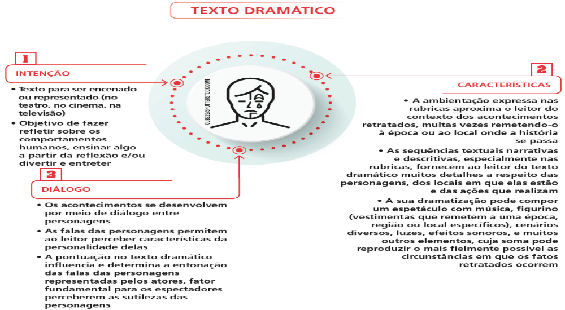

Slide 3
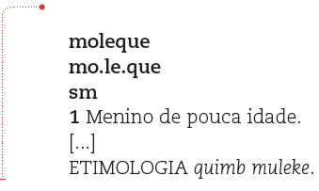
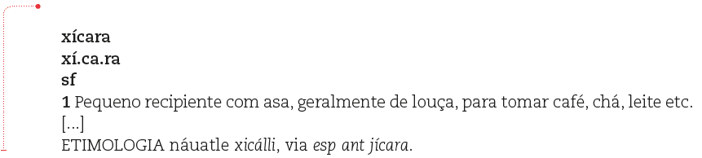
Variação linguística:
o emprego de estrangeirismos
A ampliação do vocabulário de um idioma por meio do emprego de palavras ou expressões estrangeiras é chamada de empréstimos ou estrangeirismos.
É resultante de influência intercultural.
O português do Brasil sofreu influências de línguas indígenas (abacaxi, aipim, mandioca etc.) e africanas (mocambo, moringa, tutu etc.).

Slide 4

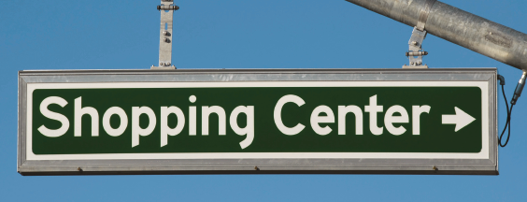
Variação linguística: o emprego de estrangeirismos
Na atualidade, pela influência estadunidense, especialmente nas áreas da tecnologia e na cultura de massa, temos incorporado, cada vez mais, termos originários do inglês ao nosso vocabulário cotidiano.
Exemplos:
site, web, top, show etc.

Slide 5
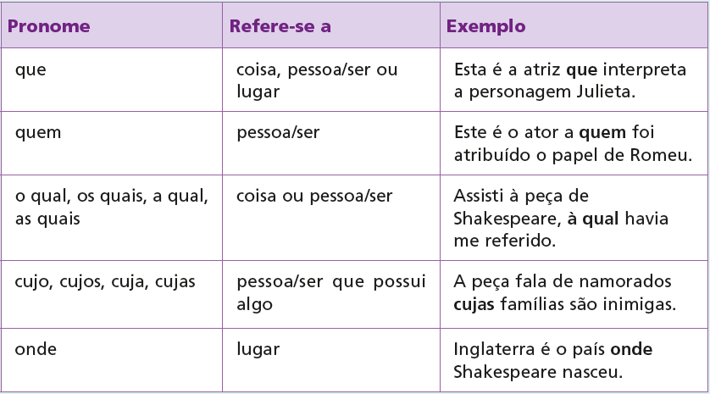
Os pronomes relativos e as conjunções como recursos de coesão textual
Os pronomes relativos são palavras que retomam um termo citado anteriormente, substituindo-o e formando uma nova oração.

Slide 6
Os pronomes relativos e as conjunções como recursos de coesão textual
As conjunções subordinativas estabelecem a ligação entre duas orações, uma principal e outra subordinada, de modo que a subordinada complete o sentido da principal.
Essas conjunções podem ser integrantes (que e se) ou adverbiais (porque, como, embora, ainda que, quando, à medida que etc.).
Ao mesmo tempo que ligam orações, as conjunções também apontam o tipo de relação existente entre elas (adição, conclusão, explicação, condição, causa, consequência etc.).
Ao se empregar uma conjunção, é possível reiterar uma ideia ou indicar uma alternativa ou contraponto, por exemplo.

Slide 7

Os pronomes relativos e as conjunções como recursos de coesão textual
Os pronomes relativos e as conjunções são elementos que estabelecem conexão entre termos e orações, de forma que as partes do texto se relacionem e estabeleçam o sentido do texto como um todo.
São recursos usados para estabelecer a coesão textual.

